Slide 1
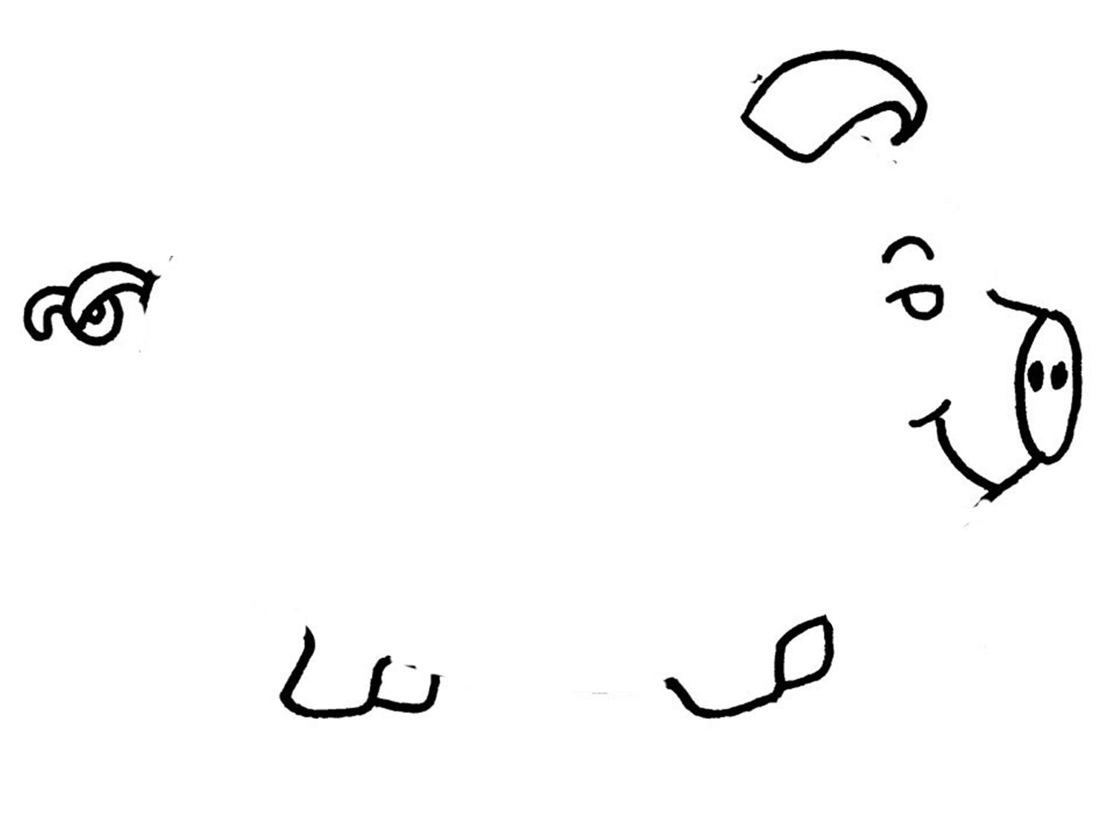
6
4
7
5
8
3
2
9
1
1O
2O
19
18
17
11
12
16
13
15
14

Slide 2
